Slide 1
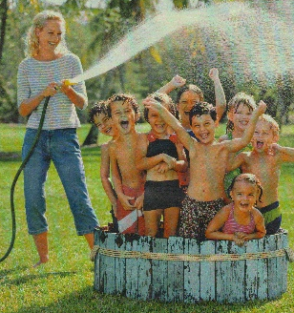
Описание: Конкурс «Радуга эмоций»
«Чудеса нужно делать своими руками. Если душа человека жаждет чуда – сделай для него это чудо. Новая душа будет у него и новая – у тебя!» А.Грин «Алые паруса»
Самые необычные, креативные праздники, проводимые в стенах детского сада и не только! На конкурс принимаются презентации или фотографии праздников и краткое содержание необычных идей.
Заявка на конкурс «Есть идея!»
Название конкурса (рейтинга) | Краткая идея конкурса (рейтинга)
«Радуга эмоций» | Цель: Счастливое Детство наших детей. Задачи: * Выйти за пределы стандартных представлений «Что такое праздник в детском саду». * Поделиться опытом и идеями. Ведь мы с Вами делаем одно дело, так давайте же объединимся!
Образовательное учреждение МАДОУ «Детский сад №168» г.Перми
Контактный телефон (для связи с автором идеи) 8-950-45-68-768 Федосеева Юлия Викторовна

